Slide 1

Módulo 03 - Ceu
Módulo 03 - Ceu
Tópicos em Linguagens
https://github.com/fsantanna-uerj/LPX/
Francisco Sant'Anna
francisco@ime.uerj.br

Slide 2
Módulo 03 - Ceu
1. Hello World!
Tópicos em Linguagens
https://github.com/fsantanna-uerj/LPX/
Francisco Sant'Anna
francisco@ime.uerj.br

Slide 3
Instalação
Ceu + pico-ceu
  https://github.com/fsantanna/dceu

Slide 4
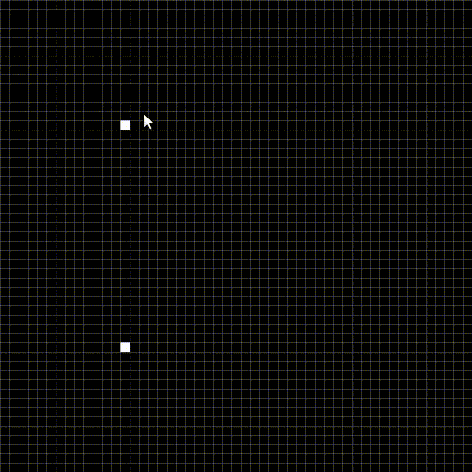
Hello World!
$ ceu --lib=pico 01-hello.ceu

Slide 5
Hello World!
data :XY = [x,y]
task Line (pos:XY, vel:XY) {
par {
every :Pico.Draw {
pico-output-draw-pixel(pos)
}
} with {
every 50:ms {
set pos.x = pos.x + vel.x
set pos.y = pos.y + vel.y
}
}
}
spawn {
spawn Line ([-25,25],[1,-1])
spawn Line ([-25,-25],[1,1])
await 5:s
set pico-quit = true
}
03-ceu/01-hello.ceu

Slide 6
Alterações

Slide 7
Exercício 3.1
Altere o exemplo 01-hello.ceu...
  Adicione mais dois pixels em direções opostas.
  Adicione um novo parâmetro de cor às tarefas e modifique suas cores.
  Crie uma nova task que desenhe uma figura de vários pixels que se movimenta por 1s como um todo em cada direção (dir,baixo,esq,cima).

Slide 8
Módulo 03 - Ceu
2. Design
Tópicos em Linguagens
https://github.com/fsantanna-uerj/LPX/
Francisco Sant'Anna
francisco@ime.uerj.br

Slide 9
Design
Structured Concurrency + Event-Driven Programming
  Structured Deterministic Concurrency
  Event Signaling Mechanisms
  Lexical Memory Management

Slide 10
Design
Dynamic typing
Statements as expressions
Dynamic collections (tuples, vectors, and dicts)
Stackless coroutines
Restricted closures
Deferred statements (for finalization)
Exception handling (throw & catch)
Hierarchical tuple templates (for data description)
Seamless integration with C

Slide 11
Manual
Exemplos
https://github.com/fsantanna/dceu/blob/main/doc/manual-out.md
Birds
Pingus
Rocks

Slide 12
Módulo 03 - Ceu
3. Iteradores e Geradores
Tópicos em Linguagens
https://github.com/fsantanna-uerj/LPX/
Francisco Sant'Anna
francisco@ime.uerj.br

Slide 13
Iteradores
loop in iter([10,20,30]), v {
println(v)
}
Iteração / Iteration
  loop, it[0](it)
Iterável / Iterable
  [10,20,30]
Iterador / Iterator
  [f, ...]
Função iter transforma um tupla em um iterador
val it = iter([10,20,30])
println(it)
println(it[0](it))
println(it[0](it))
println(it[0](it))
println(it[0](it))
03-ceu/02-iter.ceu

Slide 14
Python vs Lua vs Ceu
Iteradores em Python são stateful, pois dependem de um objeto para manter o estado interno da iteração.
Iteradores em Lua são stateless, pois não mantém nenhum estado interno para controle da iteração.
Iteradores em Lua podem ser stateful, por exemplo usando closures.
Iteradores em Ceu são stateful, pois dependem de uma tupla para manter o estado interno da iteração.

Slide 15
Exercício 3.3.1
Refaça o exercício 1.3.1 em Ceu.
Crie um iterador em Ceu que receba uma arvore e retorne todas as folhas, da esquerda para a direita.
  Variante 1: transforme a árvore em um vetor
val a = [
:aaa,
[
:xxx,
:yyy,
],
:bbb,
]
loop in Arvore(a), f {
println(f)
}
;; saida
:aaa
:xxx
:yyy
:bbb
+
/ | \
aaa + bbb
/ \
xxx yyy
01-iter/ex-1.3.1.py

Slide 16
Geradores
loop in iter([10,20,30]), v {
println(v)
}
Iteração
  loop, resume -> resume
Gerador → Iterador
  iter empacota co-rotina
  resume acorda gerador
  yield “produz” um valor
f vs F vs resume F()
coro F () {
yield(1)
yield(2)
Yield(3)
}
val f = coroutine(F)
loop in iter(f), v {
println(v)
}
val it = iter(coroutine(F))
println(it)
println(it[0](it))
println(it[0](it))
println(it[0](it))
println(it[0](it))
03-ceu/03-gen.ceu

Slide 17
Exercício 3.3.2
Refaça o exercício 2.3.2 em Ceu.
Considere um personagem que se move em um mapa nas 4 direções: “dir”, “esq”, “cima”, “baixo”.
Crie um gerador em Ceu em que o personagem faz um movimento contínuo “em quadrado”, com 10 passos seguidos em cada direção.

Slide 18
Escopo Estático
coro F () {
defer {
println(:a)
}
println(:b)
yield()
}
var x
do {
val f = coroutine(F)
resume f()
;;set x = f
}
Co-rotinas ativas têm escopo
  Não podem escapar
  São terminadas corret
03-ceu/04-gen.ceu

